Slide 1
Ворота Мории

Slide 2
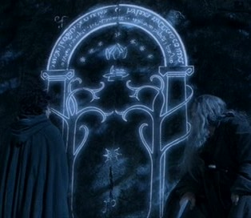
Фродо подошёл к воротам, на которых была надпись: «Скажи, и войдёшь!»
Расшифруй, как звучит слово «друг» на эльфийском наречии, расположи числа в порядке возрастания.
895-(273+289)=Л
Э:2х4=О
7х9+6х8=М
360:4+132=Э
11х5+100х5=Н
111
333
333

Slide 3
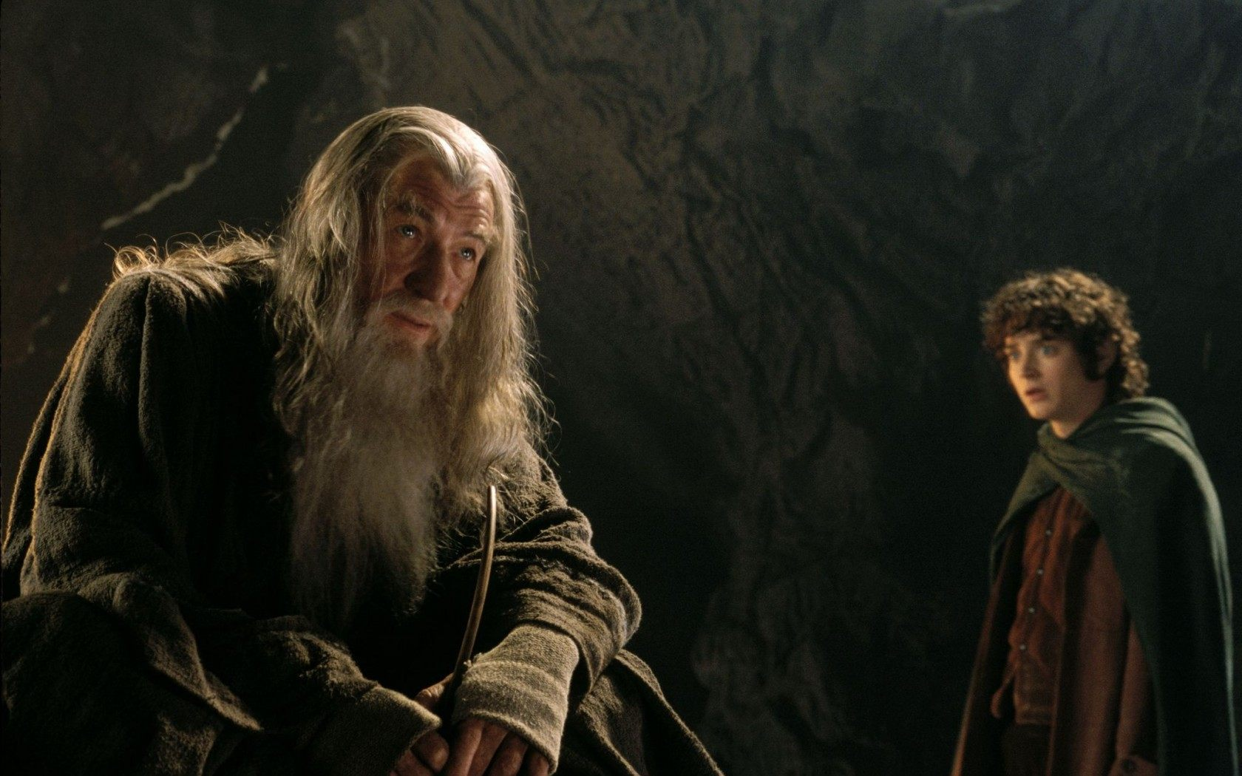
От этих до Восточных ворот 40 лиг.
Сколько это в километрах и метрах?
1 лига=240 м.

Slide 4
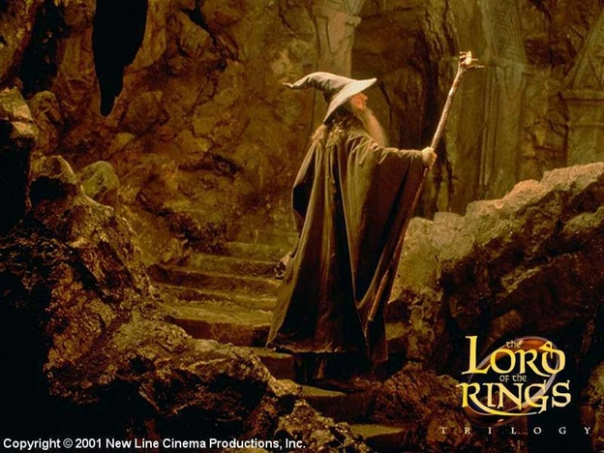
Из пещеры вела лестница из 8 пролётов по 37 ступеней в каждом. По ней герои вышли в зал с 3 выходами:
0
1
2
ГЕНДАЛЬФ знал, что нужно выбрать знак – остаток от деления числа ступенек на 3. Выберите правильный выход.

Slide 5
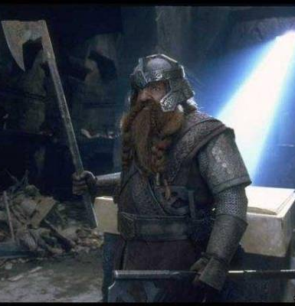
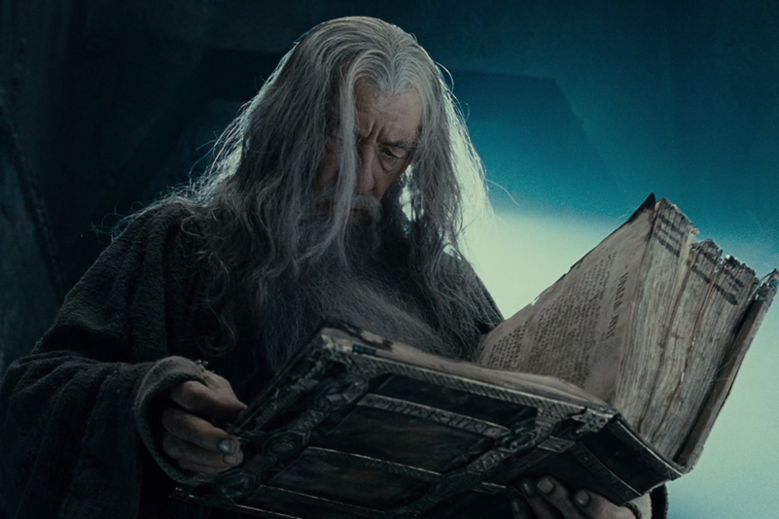
Хранители кольца обнаружили книгу, в которой была запись о гибели отряда гномов. Гимли дал ключ к расшифровке даты.
х
= 56
-
=
+
1 0 0

Slide 6
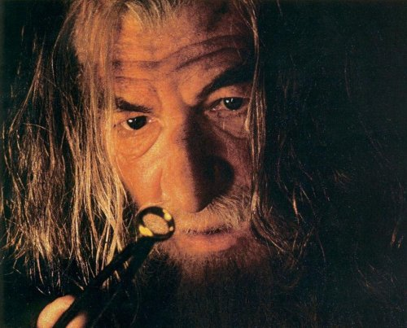
Чтобы победить силу кольца нужно выбрать пару символов, выбитых на камне. Набери все возможные комбинации:

Slide 7
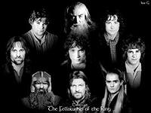
БЛАГОДАРИМ ЗА ПОМОЩЬ!

Slide 8
ИНТЕРНЕТ - РЕСУРСЫ
http://im3-tub-ru.yandex.net/i?id=180060662-35-72&n=21
http://images.yandex.ru/yandsearch?p=3&text=%D0%BA%D0%B0%D1%80%D1%82%D0%B81&rpt=simage&img_url=http%3A%2F%2Fwww.oocities.org%2Fstrawberryff%2Fmoria-gate.jpg
http://soraza.ru/to/19/vlastelin_kolec_geroi_kadr_iz_filma_1680x1050.jpg
http://cs411028.userapi.com/v411028464/4dbb/eVXcDwjdkB4.jpg
http://image.kristal-lab.ru/pictures/e5264a38c5d4957a947a94f2f97ef972.png
http://im2-tub-ru.yandex.net/i?id=657855206-37-72&n=21
http://dreamworlds.ru/uploads/posts/2009-06/thumbs/1246275684_wpl305.jpg

